Slide 1
Sådan indstiller du din kontorarbejdsplads

Slide 2
Dagsorden
Sådan indstiller du din kontorstol
Sådan indstiller du dit bord
Sådan bør din skærm stå
Sådan bør du bruge dit tastatur
Sådan bør du bruge din mus
Det bør du også være opmærksom på
Notes:
Det er utroligt vigtigt hvordan vi sidder, og hvordan vi bruger vores udstyr. Det har der under hjemsendelsen været ekstra meget fokus på. I fremtiden skal de fleste af os
Til at arbejde delvist hjemme, og delvist på kontoret med skriftende udstyr, stol og bord til følge. Derfor er det meget vigtigt, at vi ved hvordan de enkelte ementer spiller sammen,
Og kan indstilles.
Vi starter med at kigge på stolen, og der har xx – sagt ja til at være "model"
Bordets højde er også vigtig, De fleste af os har muligheden for at stille og variere højden på bordet I løbet af arbejdsdagen.
Skærmens stillig har nogle lidt oversete muligheder for indstilling – det kigger vi lidt på
Tastatur og mus – Der er forskellige løsninger og anvendelsesmuligheder.

Slide 3
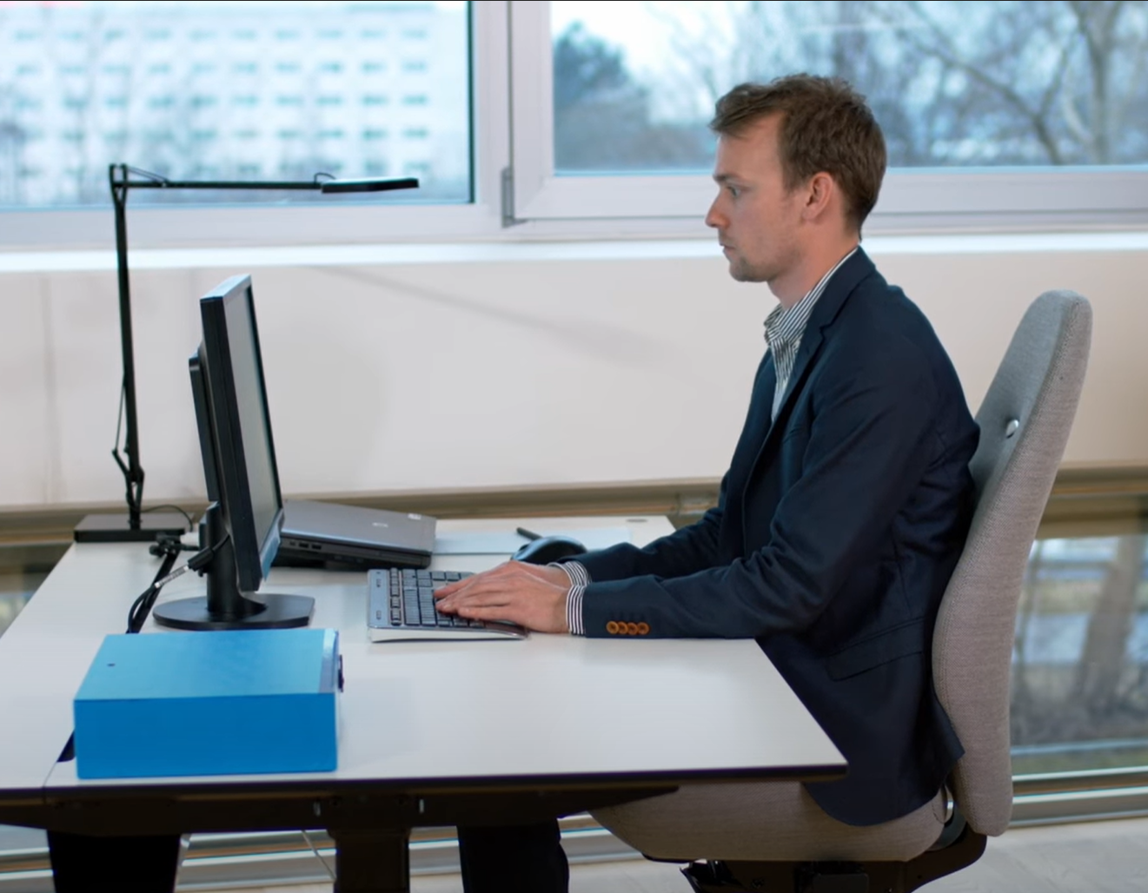
Sådan indstiller du din kontorstol
Sæt dig tilbage på stolen, så 2/3 af dine lår understøttes af sædet. Det svarer ca. til, at din knytnæve lige kan være mellem dine knæhaser og sædets forkant.
Indstil ryglænet, så det støtter i lænden.
Indstil stolen i en højde, så du har begge fødder placeret på gulvet, og lårene føles let understøttede af sædet. Er det muligt at skråtstille sædet, er det en god idé, men vær opmærksom på, at når sædet er skråtstillet, skal bordhøjden øges afhængig af, hvor meget du justerer sædet.
Foto: BFA Kontor
Notes:
Gennemgang af vejledningen, evt med visning på en "model".
Der er mange muligheder, da der er mange forskellige stole. Hvis du endnu ikke har købt stol til hjemmekontoret,
Vil jeg anbefale at kigge lidt på anbefalingerne på Working@Danske. Home Office Guide.

Slide 4

Sådan indstiller du dit bord
Bordets højde er vigtig for din holdning.
Du skal kunne sidde med sænkede, afslappede skuldre, samtidig med at armene kan hvile på underlaget. Ikke kun hænderne men hele underarmen.
Der må omvendt heller ikke være en kant, der skærer ind i underarmen - så er bordet for højt.
Det samme gælder, når du står op. Dine underarme skal hvile på bordet, men du bør ikke stå lænet ind over bordet.
Foto: BFA Kontor
Notes:
Hvis armene ikke hviler korrekt på bordet, kan der medfølge spændinger I skulder og nakke. Vi ser desværre flere og flere udfordringer med bevægapparatet ifm. Hjemmearbejdet.
Du skal sidde eller stå med armene hvilende på underlaget, og så dine skuldre er afslappede. Husk at variere sidde og ståstillingerne.
Hvis du har hæve-sænkebord, så anbefaler jeg at du hyppigt skifter mellem siddende og stående stilling. Lad dig gerne inspirere, når kollegerne stiller sig op..

Slide 5
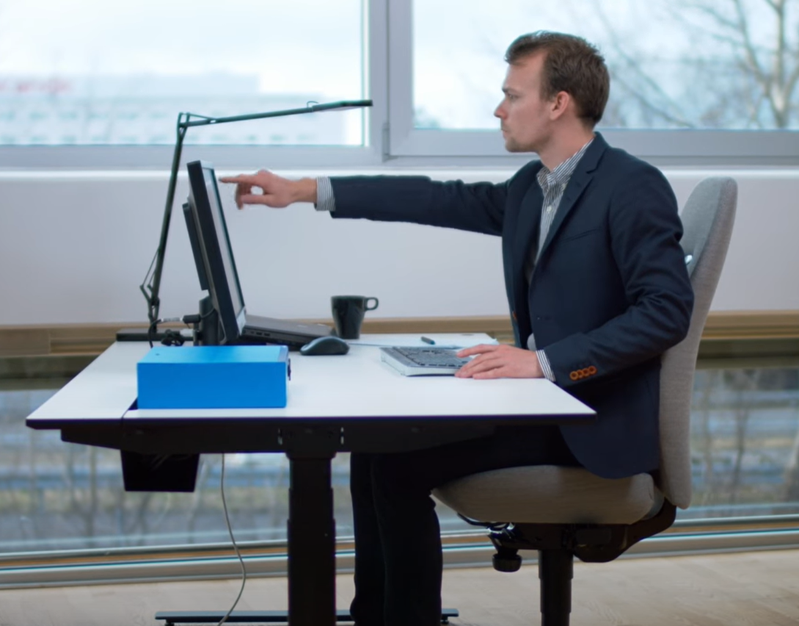
Sådan bør din skærm stå
Computerskærmen skal være i en arms længdes afstand fra dig, cirka 60-70 cm.
Sæt dig på din stol ved bordet og stræk armene helt ud til fingerspidserne – så kan du se, hvor skærmen cirka skal stå.
Når du kigger på skærmen, skal du kigge let nedad - bogstaverne være cirka 15 cm under øjenhøjde. En god huskeregel er, at dine øjne skal flugte med skærmens top, når du ser lige ud i luften.
Foto: BFA Kontor
Notes:
Har du to skærme, så husk at stille dem, så du kan tilgår dem begge, uden at vride for meget I kroppen, når du ser på dem. Flyt evt. Stolen, alt efter hvilken skærm du kigger på.
Skærmens afstand er som på billedet ca. En arms længde fra sidde- eller ståstilling
Skærmen skal stå, så dine øjbe ca. Flugter med skærmens top. Det glælder dog ikke, hvis du hjemme har købt en 55 tommer skærm............ du skal kigge let nedad på skærmen.
Hvis du har udfodringer med briller, så kan det være at skærmbriller er en mulighed – kig gerne på portalen under Workig environment

Slide 6
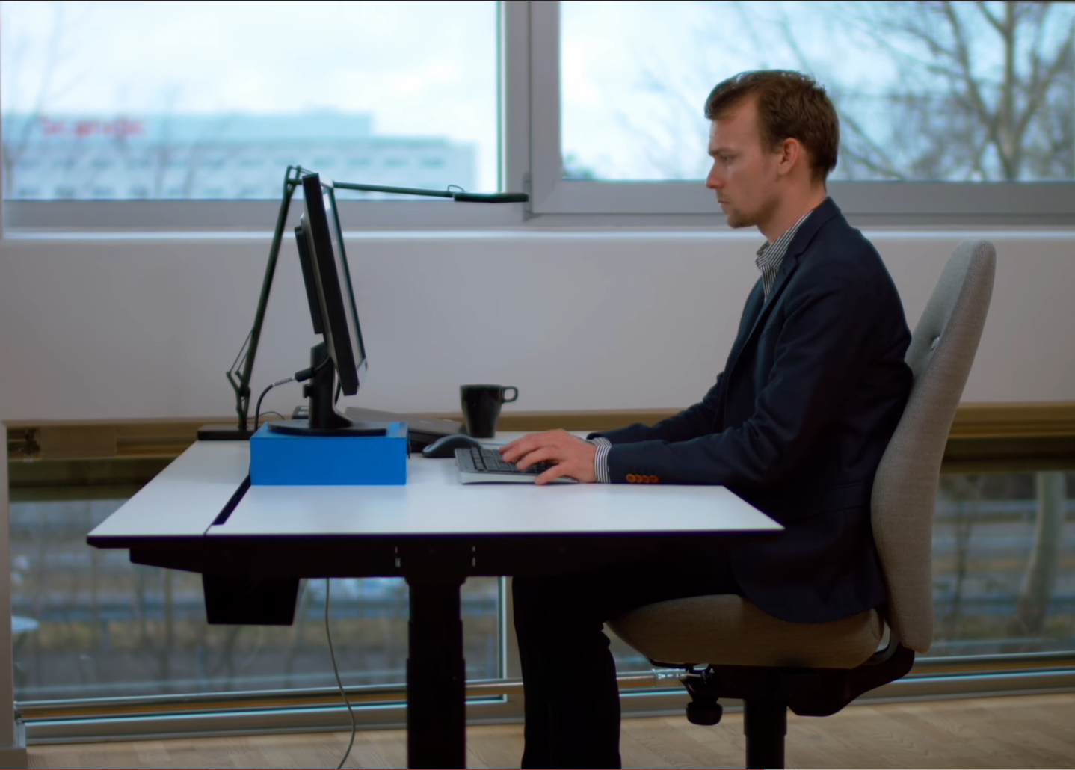
Sådan bør du bruge dit tastatur
Tastaturet skal helst ikke stå på sine fødder og være vippet op: Klap tastaturets fødder sammen, så det ligger fladt på bordet.
Hvis tastaturet er vippet op, så får håndleddet en vinkling, som kan give seneskedehindebetændelse.
Der skal desuden være plads foran tastaturet til, at underarmene kan hvile på bordet, mens du skriver. Foran tastaturet skal der også være plads til musen.
Foto: BFA Kontor
Notes:
Sørg for at have et tastatur, der passer I højden og du ikke vridder for meget I håndleddet.
Det anbefales, at tastaturet ligger flat på bordet, og ikke står på dets ben.
Sørg for plads, så underarmen kan ligge og hvile på bordet.

Slide 7

Sådan bør du bruge din mus
Du bør bruge musen inde foran kroppen og ikke ude til højre, som de fleste gør det. Det bedste er en trådløs mus.
Hvis man kan skifte mellem højre og venstre hånd til musen, er det rigtig fint.
Musen skal placeres, så armen kan holdes ind til kroppen, og hele underarmen er understøttet af bordet.
Foto: BFA Kontor
Notes:
Hvis du bruger en almindelig mus, anbefales det at have musen inde foran kroppen og ikke ude på en musemåtte på højre eller venstre side af dig. Dette
For at mindske belastningen af arm og håndled. Husk at armen skal vile godt på bordet.
Prøv at skifte lidt mellem venstre og højre arm – det fordeler belastningen.
Alternativet kan være en rullemus. Hvis du har fysiske skavanker, er der mulighed for at få bevilget en sådan. Spørg lederen.

Slide 8
Det bør du også være opmærksom på
Brug tid og penge på det rigtige udstyr
Undgå at sidde i dårlige arbejdsstillinger med den bærbare for længe af gangen
Skift arbejdsstilling så tit som muligt, og bevæg dig i løbet af arbejdsdagen
Husk ”20-minutters-reglen” for dine øjnes skyld:
Kig på noget, der er mindst 20 meter væk i 20 sekunder hvert 20. minut
Notes:
Kig anbefalingen på Working@Danske – Home office Guide igennem, før du køber udstyr. Der er ligeledes en Yammergruppe, der diskuterer forskellige tekniske løsninger.
Den næste sidde- eller ståstilling er den bedste = husk at varier stillingen ofte. Det er specielt udtalt, hvis du sidder med den bærbare, men gælder bestemt også ved det rigtige tastatur
Husk det med at kigge væk fra skærmen hver 20 minut. Får vi alle gjort det?

Slide 9
Hvis du vil vide mere...
Video om indstilling af arbejdspladsen:
https://www.youtube.com/watch?v=ldh_g9hc5JY
Idéer og inspiration til arbejdspladsen:
https://www.kropogkontor.dk/mobilt-arbejde
Branchevejledning til god indretning og variation i arbejdsstillinger:
http://bfakontor.dk//Files/Filer/BFA-Kontor/Arbejde-ved-computer_V2021-Netfil-Enkeltsider.pdf
10 nudges til bevægelse på hjemmekontoret (bfafinans.dk)
BFA_10_nudges_arbejdspladsen.pdf (bfafinans.dk)
Notes:
Her er gode link som inspiration. Der er på portalen under Physical Working enviroment ligeledes videoer der viser indretning af din arbejdsplads.
Gør dig selv den tjeneste, at få kigget videoerne igennem en gang imellem. Din krop vil elske dig for det.
Jeg håber I fik noget ud af gennemgangen. Sig til, hvis jeg kan hjælpe med noget.

Slide 10
How to set up your office workspace

Slide 11
Agenda
How to set up your office chair
How to set your table
This is how your screen should stand
How to use your keyboard
How to use your mouse
You should also be aware of this
Notes:
It is incredibly important how we sit and how we use our equipment. There has been extra focus on this during the repatriation. In the future, most of us will work partly at home, and partly in the office with workstation equipment, chair and table. Therefore, it is very important that we know how the individual elements play together.
We start by looking at the chair, and xx - said yes to being a "model"
The height of the table is also important. Most of us have the opportunity to set and vary the height of the table during the working day.
The position of the screen's has some slightly overlooked options for setting - we'll take a look at that
Keyboard and mouse - There are different solutions and applications.

Slide 12
How to set up your office chair
Sit back in the chair so that 2/3 of your thighs are supported by the seat. This corresponds to approx. so that your fist can be straight between your kneecaps and the front edge of the seat.
Adjust the backrest so that it supports the lumbar region.
Adjust the chair to a height so that you have both feet placed on the floor and the thighs feel slightly supported by the seat. If it is possible to tilt the seat, it is a good idea, but be aware that when the seat is tilted, the table height must be increased depending on how much you adjust the seat.
Foto: BFA Kontor
Notes:
Review of the instructions, possibly with a view on a "model".
There are many options as there are many different chairs. If you have not yet purchased a chair for the home office.
I would recommend taking a look at the recommendations on Working @ Danske. Home Office Guide.

Slide 13
How to set your table
The height of the table is important for your position.
You must be able to sit with lowered, relaxed shoulders, while the arms can rest on the ground. Not just the hands but the whole forearm.
And Conversely, there must also be no edge that cuts into the forearm - then the table is too high.
The same is true when you get up. Your forearms should rest on the table, but you should not stand leaning over the table.
Foto: BFA Kontor
Notes:
If the arms do not rest properly on the table, tension in the shoulder and neck may occur. Unfortunately, we see more and more challenges with the musculoskeletal system in connection with. The homework. You should sit or stand with your arms resting on the mat and so that your shoulders are relaxed. Remember to vary the sitting and standing positions.
If you have a raising and lowering table, I recommend that you frequently switch between sitting and standing position. Let yourself be inspired when your colleagues change position.

Slide 14
This is how your screen should stand
The computer screen should be an arm's length away from you, approximately 60-70 cm.
Sit on your chair at the table and stretch your arms all the way to your fingertips - then you can see where the screen should be approximately.
When looking at the screen, look slightly down - the letters are about 15 cm below eye level. A good rule of thumb is that your eyes should be flush with the top of the screen when you look straight into the air.
Foto: BFA Kontor
Notes:
If you have two screens, remember to set them so that you can access them both, without twisting too much in the body when you look at them. Move if necessary the chair, depending on which screen you are looking at.
The distance to the screen is as in the picture approx. one arm length from sitting or standing position.
the screen should stand so that your eyes approx. Flush with the top of the screen. However, it does not apply if you have bought a 55 inch screen at home ............ you need to look slightly down at the screen.
If you have glasses with feeding, then you might need special glasses for office work - feel free to look at the portal under Workig environment..

Slide 15
How to use your keyboard
The keyboard should preferably not stand on its feet and be tilted up: Fold the keyboard's feet together so that it lies flat on the table.
And If the keyboard is tilted up, the wrist gets an angle, which can cause tendonitis.
There must also be space in front of the keyboard for the forearms to rest on the table while typing. There must also be room for the mouse in front of the keyboard.
Foto: BFA Kontor
Notes:
Make sure you have a keyboard that fits in height and you do not twist your wrist too much.
It is recommended that the keyboard lie flat on the table and not stand on its legs.
Provide space for the forearm to rest on the table.

Slide 16
How to use your mouse
You should use the mouse inside the front of the body and not out to the right, as most people do. The best is a wireless mouse.
If one can switch between right and left hand to the mouse, that's really nice.
The mouse should be positioned so that the arm can be held in to the body and the entire forearm is supported by the table.
Foto: BFA Kontor
Notes:
If you use a regular mouse, it is recommended to have the mouse inside in front of your body and not outside on a mouse pad on the right or left side of you. This
is to reduce the strain on the arm and wrist. Remember that the arm must rest well on the table.
Try to switch slightly between the left and right arm - it distributes the load.
The alternative may be a rolling mouse. If you have physical defects, it is possible to be granted one. Ask the leader

Slide 17
You should also be aware of this
Spend time and money on the right equipment
Avoid sitting in poor working positions with the laptop for too long at a time
Change working position as often as possible and move during the working day
Remember the "20-minute rule" for the sake of your eyes: Look at something that is at least 20 meters away for 20 seconds every 20 minutes
Notes:
Look through the recommendation on Working @ Danske - Home office Guide before you buy equipment. There is also a Yammer group that discusses various technical solutions.
The next sitting or standing position is the best = remember that the position varies often. This is especially pronounced if you are sitting with the laptop, but certainly also applies to the right keyboard.
Remember to look away from the screen every 20 minutes. Can we all do that?

Slide 18
Hvis du vil vide mere...
Video about setting up the workplace:
https://www.youtube.com/watch?v=ldh_g9hc5JY
UIdeas and inspiration for the workplace:
https://www.kropogkontor.dk/mobilt-arbejde
Industry guide for good interior design and variations in working positions:
http://bfakontor.dk//Files/Filer/BFA-Kontor/Arbejde-ved-computer_V2021-Netfil-Enkeltsider.pdf
10 nudges til bevægelse på hjemmekontoret (bfafinans.dk) Only in danish
BFA_10_nudges_arbejdspladsen.pdf (bfafinans.dk) Only in danish
Notes:
Here are some usefull links as inspiration. There are also videos on the portal under Physical Working environment that show the design of your workplace.
Do yourself the favor of watching the videos once in a while. Your body will love you for it.
I hope you got something out of the review. Tell me if I can help with anything.

